Slide 1



Slide 2
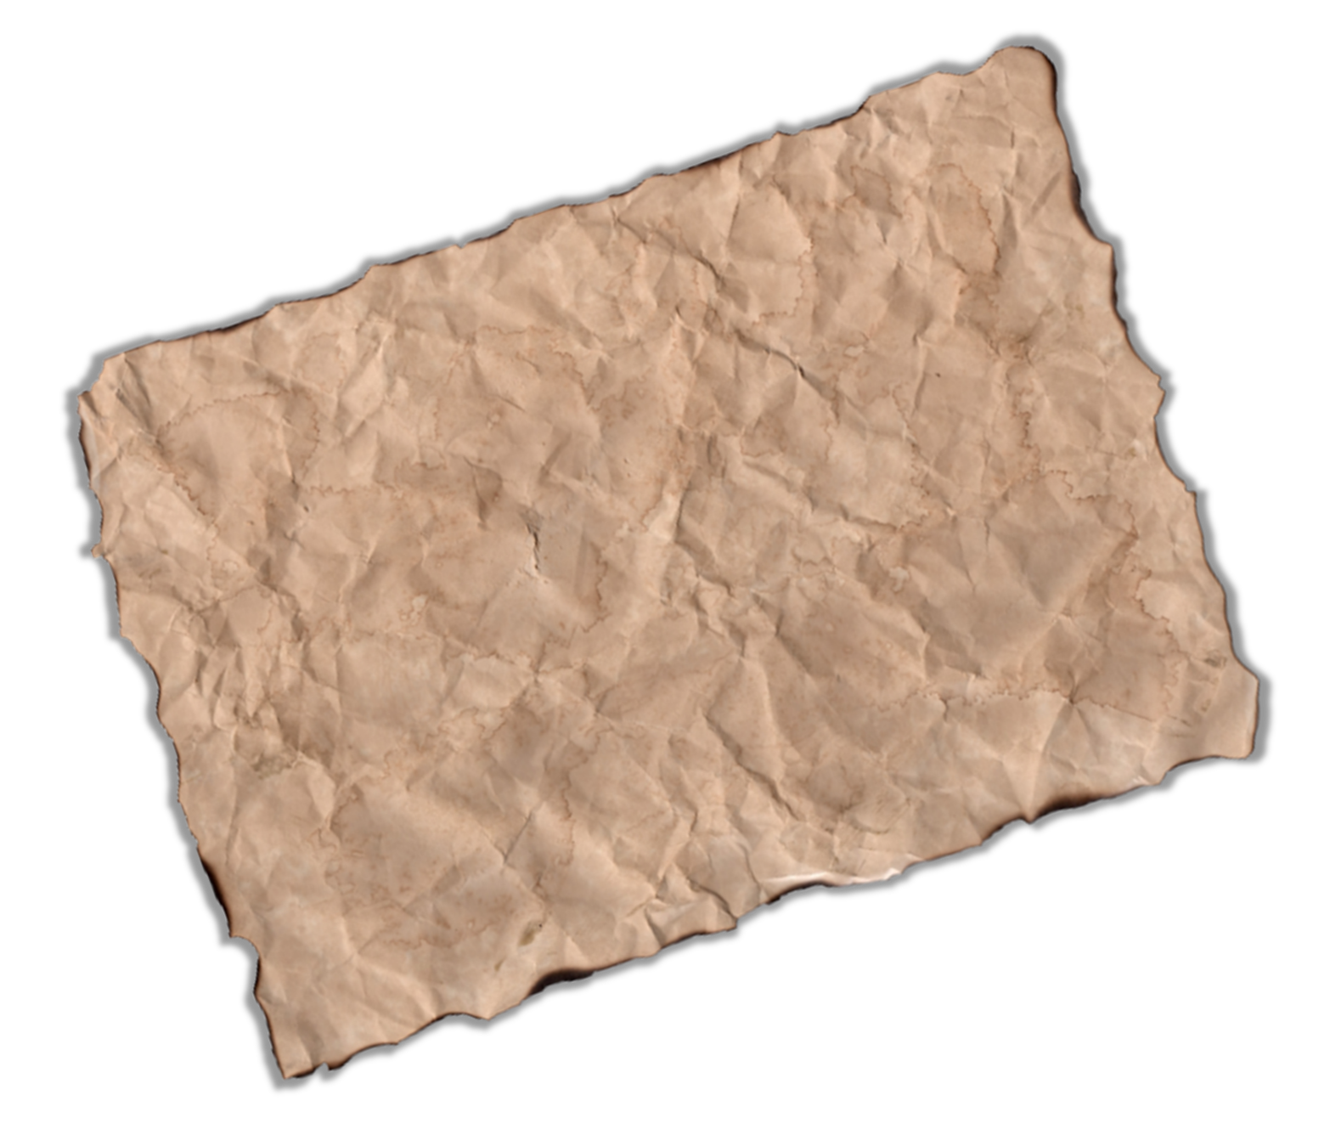




Play

Slide 3



1
2
3
4
Exit

Slide 4
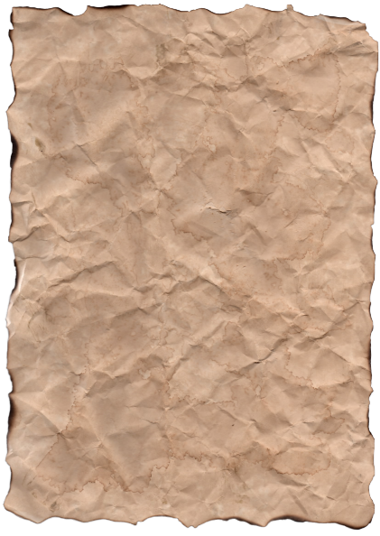



A
1 000 ml
1 l = ? ml
B
100 ml
C
10 ml
Back

Slide 5
A
36 ml
12 ml x 4 = ?
B
48 ml
C
60 ml
Back

Slide 6
A
130 ml
100 ml + 30 ml = ?
B
140 ml
Back

Slide 7
A
250 ml
Một chai nước có 500 ml. Sau khi An uống thì trong chai còn 150 ml. Hỏi An đã uống bao nhiêu ml?
B
350 ml
C
300 ml
Back

